Slide 1
SIGNÁLY A LINEÁRNÍ SYSTÉMY
prof. Ing. Jiří Holčík, CSc.
holcik@iba.muni.cz

Slide 2
II. SIGNÁLY ZÁKLADNÍ POJMY

Slide 3
Signál - definice

Slide 4
Signál - definice
Signál je jev fyzikální, chemické, biologické, ekonomické či jiné materiální povahy, nesoucí informaci o stavu systému, který jej generuje, a jeho dynamice.
Je-li zdrojem informace živý organismus, pak hovoříme o biosignálech bez ohledu na podstatu nosiče informace.

Slide 5
SIGNÁLY  matematické modely
abychom mohli úspěšně řešit praktické problémy (analýza, syntéza), potřebujeme reálné signály vyjádřit matematicky jejich (abstraktními) modely;
model signálu by měl splňovat dva základní požadavky:
  výstižnost, přesnost;
  jednoduchost, snadná manipulace;

Slide 6
Klasifikace signálů
(Jejich matematických modelů)
Spojité a diskrétní signály
Analogové a digitální (číslicové) signály
Reálné a komplexní signály
Deterministické a náhodné signály
Sudé a liché signály
Periodické a neperiodické signály

Slide 7
A) Spojité a diskrétní signály
Spojitý signál (přesněji signál se spojitým časem) je takový signál x(t), kde čas t je spojitá proměnná.
Diskrétní signál (přesněji signál s diskrétním časem) je takový signál x(t), kde čas t je definován v diskrétních časových okamžicích. Diskrétní signál proto často zapisujeme jako posloupnost {x_{n}}, kde n je celé číslo, resp. x(nT).
Pozn. Spojitá vs. nespojitá funkce. Zde se myslí ve smyslu hodnot funkce nikoliv času. V tomto smyslu nespojitý signál v praxi neexistuje (vždy konečná délka přechodu). Příklad: obdélníkový signál.

Slide 8
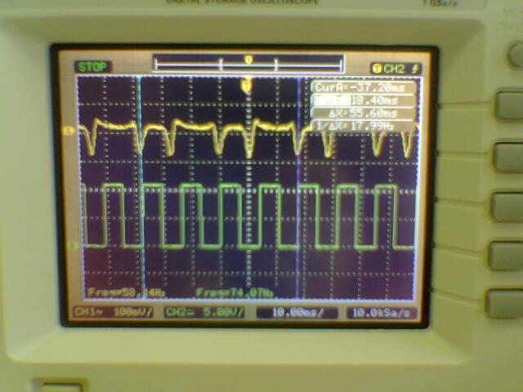
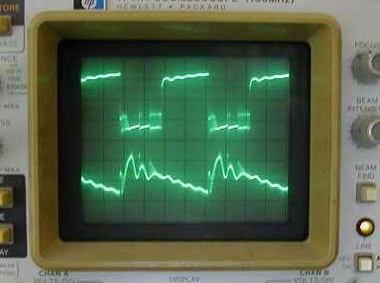
A) Spojité a diskrétní signály

Slide 9
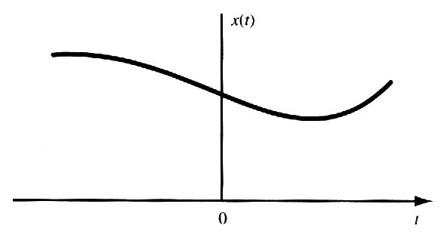
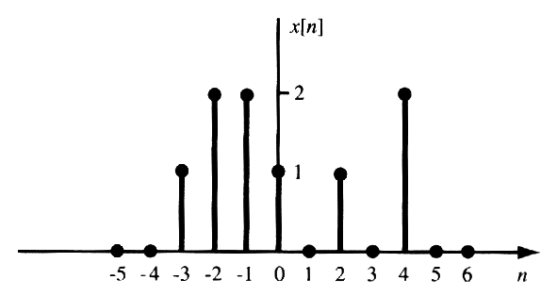
A) Spojité a diskrétní signály

Slide 10
A) Spojité a diskrétní signály
U diskrétního signálu není hodnota signálu mezi jednotlivými diskrétními časovými okamžiky definována.
Diskrétní signál lze také získat vzorkováním spojitého signálu: x(t₀), x(t₁), x(t₂), ..., x(t_{n}), ... (též značení x₀, x₁, x₂, ..., x_{n}, ...). Hodnoty x_{i} = x_{i}(t) se nazývají vzorky.

Slide 11
A) Spojité a diskrétní signály
Diskrétní signál vyjádřený posloupností můžeme zapsat
  funčním předpisem, např.
  explicitně seznamem hodnot, např.
  (zde se implicitně předpokládá, že prvky jsou číslovány od nuly a pro záporné indexy n jsou hodnoty nulové)

Slide 12
Analogové a digitální (číslicOVÉ) signály
Analogový signál nabývá hodnot ze spojitého intervalu.
Digitální (číslicový) signál nabývá hodnot z konečné množiny hodnot.
Příkladem analogového signálu může být např. EKG signál zaznamenaný na papír nebo hodnota napětí zobrazená na analogovém osciloskopu.
Příkladem digitálního signálu může být např. barva pixelu digitální fotografie <0;255>.
Kvantování je proces, kterým se převádí spojité hodnoty veličin na diskrétní.

Slide 13
B) Reálné a komplexní signály
Reálný signál je takový signál, který nabývá reálných hodnot. (V praxi skutečně měřitelný.)
Komplexní signál je takový signál, který nabývá komplexních hodnot. (Hypotetický, v praxi neměřitelný.)
Čas t je spojitý nebo diskrétní.

Slide 14
C) Deterministické a náhodné signály
Deterministický signál je takový signál, jehož hodnoty jsou v daném čase jednoznačně určeny. Takovýto signál může být tedy popsán analytickou funkcí času t.
Náhodný (stochastický) signál (veličina) je takový signál, jehož hodnoty jsou náhodné. Takovéto signály popisujeme statistickými prostředky. Např. bílý/barevný šum.

Slide 15
C) Deterministické a náhodné signály
Náhodný (stochastický) signál (veličina) je takový signál, jehož hodnoty jsou náhodné. Takovéto signály popisujeme statistickými prostředky. Např. bílý/barevný šum.

Slide 16
C) Deterministické a náhodné signály
Náhodný (stochastický) signál (veličina) je takový signál, jehož hodnoty jsou náhodné. Takovéto signály popisujeme statistickými prostředky. Např. bílý/barevný šum.
Náhodný proces
Systém {ξ_{i}} náhodných veličin ξ_{i}, definovaných pro všechna t∈R se nazývá náhodný proces (random process) a označuje se ξ(t). Nezávislá veličina t je zpravidla čas.
  stacionarita;
  ergodicita

Slide 17
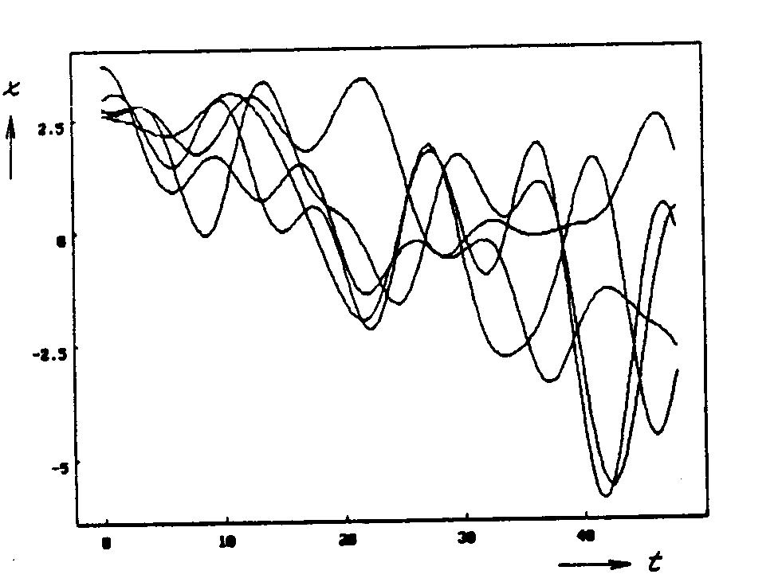
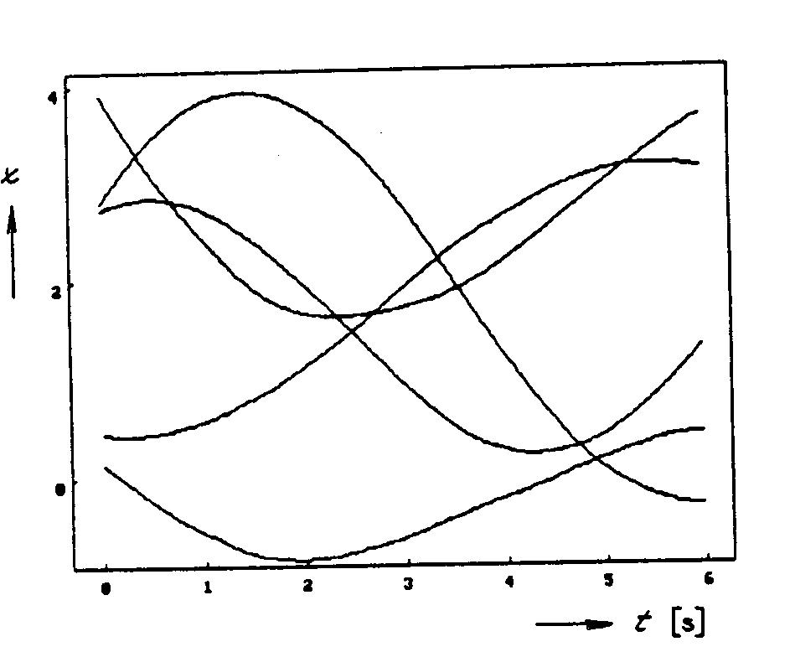
Stacionarita náhodného procesu
zhruba:
stacionární náhodný proces (stationary random process) je proces se stálým chováním

Slide 18
Stacionarita náhodného procesu
přesněji:
stacionární náhodný proces je takový proces, jehož libovolné statistické charakteristiky nejsou závislé na poloze počátku časové osy (nezávisí na absolutních hodnotách času, jen na délkách časových intervalů mezi okamžiky t₁ a t₂)
Z praktického hlediska často vnímáme pojem stacionarity v tzv. širším slova smyslu, kdy stačí, aby se s nezávisle proměnnou neměnily pouze statistické momenty 1. a 2. řádu, střední hodnota, rozptyl a autokorelační, resp. autokovarianční funkce.

Slide 19
Ergodicita náhodného procesu
Ergodický náhodný proces (ergodic random process) se vyznačuje tím, že všechny jeho realizace mají stejné statistické vlastnosti (stejné chování) – to umožňuje odhadovat parametry náhodného procesu z jediné libovolné realizace.
Zpravidla požadujeme (je to z hlediska analýzy pohodlnější), aby byl analyzovaný proces jak stacionární, tak i ergodický, ale obecně ergodický proces nemusí být nezbytně i stacionární a samozřejmě i naopak.

Slide 20
D) Sudé a liché signály
Sudý signál je takový, pro který platí
Lichý signál je takový, pro který platí
Součin sudého a lichého signálu je lichý signál.
Součin dvou sudých nebo dvou lichých signálů je sudý signál.

Slide 21
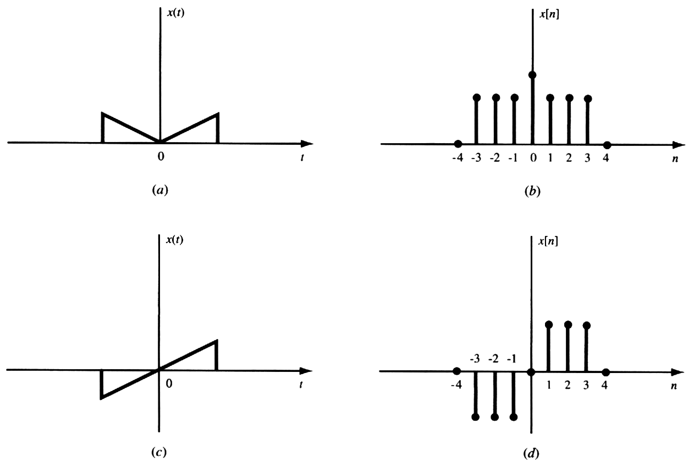
D) Sudé a liché signály

Slide 22
E) Periodické a neperiodické signály
Spojitý signál x(t) je periodický s periodou T, jestliže existuje hodnota T taková, že pro všechna t platí
Nejmenší kladná hodnota T, pro kterou platí uvedený vztah se nazývá základní perioda.
Obecně lze psát
kde k je celé číslo.

Slide 23
E) Periodické a neperiodické signály
Pozor!
Pro konstantní signál není definována základní perioda. Konstantní signál je periodický pro každou hodnotu T.
Spojitý signál, který není periodický se nazývá neperiodický nebo aperiodický.
Reálné biosignály nejsou zcela periodické – hovoříme o repetičních signálech.
Pohov!
řečový signál – samohláska „e“

Slide 24
E) Periodické a neperiodické signály
Pro diskrétní signál definujeme periodický signál s periodou N obdobně
a
Pozor!
Diskrétní signál získaný rovnoměrným vzorkováním periodického spojitého signálu nemusí být periodický.
Součet dvou spojitých periodických signálů nemusí být periodický signál.
Součet dvou diskrétních periodických signálů je vždy periodický signál.
  Pohov!

Slide 25
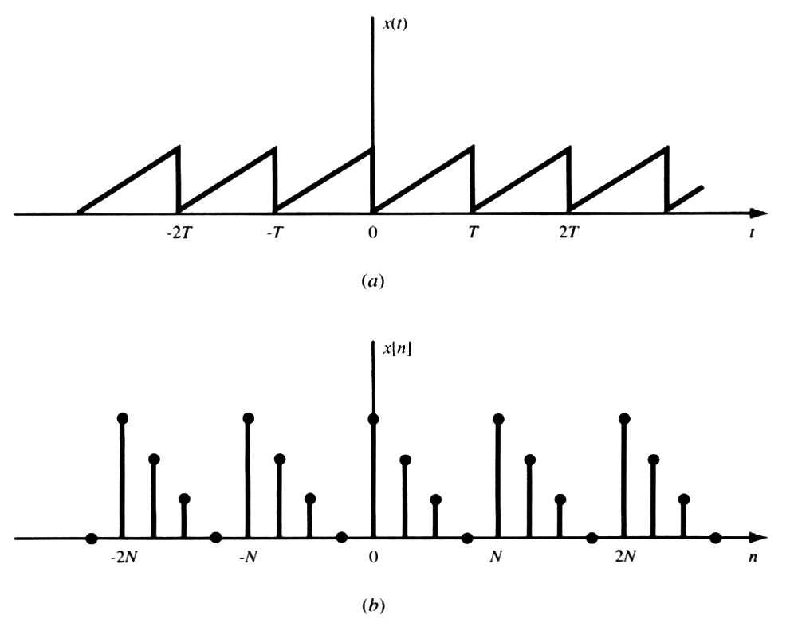
E) Periodické a neperiodické signály

Slide 26
SIGNÁLY spojité v čase

Slide 27
HARMONICKÝ SIGNÁL

Slide 28
HARMONICKÁ FUNKCE
harmonický signál je popsán funkcí
x(t) = A.cos(ωt + φ₀),
kde
A>0 je amplituda harmonické funkce
ω >0 je úhlový kmitočet h.f.
φ₀ je počáteční fáze, tj. fáze v čase t=0
ωt + φ₀ je fáze harmonické funkce
Perioda harmonické funkce je dána vztahem
T = 2π/ω
kmitočet h.f. je definován
f = 1/T = ω/2π

Slide 29
HARMONICKÁ FUNKCE
x(t) = 10.cos(2π.10t + π/2).

Slide 30
HARMONICKÁ FUNKCE
x(t) = 10.cos(2π.10t + π/2).

Slide 31
HARMONICKÁ FUNKCE
x(t) = 10.cos(2π.10t + π/2).
tříparametrický harmonický signál lze graficky vyjádřit pomocí dvou bodů v rovinách
amplituda x (úhlový) kmitočet a
počáteční fáze x (úhlový) kmitočet:
A = A(ω) a φ₀ = φ₀(ω);
spektrum amplitud
spektrum počátečních fází

Slide 32
!!! Frekvenční spektrum !!!
Frekvenční spektrum signálu je vyjádření rozložení amplitud a počátečních fází jednotlivých harmonických složek, ze kterých se signál skládá, v závislosti na frekvenci.
! ZAPAMATOVAT NA VĚKY !

Slide 33
HARMONICKÝ SIGNÁL
další definice
x(t) = Re{ (t)} = Re{A.exp[j(ωt + φ₀)]}
(vyplývá z Eulerových vztahů)

Slide 34
HARMONICKÝ SIGNÁL
kupodivu lze použít i vztah
x(t) = Re{A.exp[j(-ωt – φ₀)]} = Re{ *(t)}
pozor !!! pozor
- záporný kmitočet - ale funguje to

Slide 35
HARMONICKÝ SIGNÁL
Protože platí
x(t) = Re{ (t)} = Re{ *(t)} a Im{ (t)} = -Im{ *(t)}
je i
x(t) = ½.{ (t) + *(t)}
x(t) = ½.{A.exp(jφ₀).exp(jωt)} +
+ ½.{Aexp(-jφ₀).exp(-jωt)}
Označíme-li
Ċ₁ = ½.A.exp(jφ₀) a Ċ₋₁ = ½.Aexp(-jφ₀)
je
x(t) = Ċ₁.exp(jωt) + Ċ₋₁.exp[j(-ω)t]

Slide 36
HARMONICKÝ SIGNÁL

Slide 37
HARMONICKÝ SIGNÁL
spektrum amplitud spektrum počátečních fází

Slide 38
NEPERIODICKÉ FUNKCE
jednorázový deterministický signál
s(t) = 10.10⁻⁶ V pro t∈⟨-0,5 μs; 0,5 μs⟩
s(t) = 0 V pro t∈(0,5 μs; ∞⟩
s(t) = 0 V pro t∈⟨-∞; -0,5 μs )

Slide 39
JEDNORÁZOVÉ funkce
jednotkový impuls (Diracův impuls) - δ(t)
splňuje vztah
zjednodušeně:
jednotkový impuls δ(t) je velice úzký (limitně s nulovou šířkou) a velice (limitně nekonečně) vysoký obdélníkový impulz, jehož výška je rovna převrácené hodnotě šířky ⇒ mohutnost je jednotková

Slide 40
JEDNORÁZOVÉ funkce
jednotkový impuls (Diracův impuls) - δ(t)
splňuje vztah

Slide 41
JEDNORÁZOVÉ funkce
jednotkový impuls (Diracův impuls) - δ(t)
splňuje vztah
zjednodušeně:
jednotkový impuls δ(t) je velice úzký (limitně s nulovou šířkou) a velice (limitně nekonečně) vysoký obdélníkový impulz, jehož výška je rovna převrácené hodnotě šířky ⇒ mohutnost je jednotková

Slide 42
JEDNORÁZOVÉ FUNKCE
jednotkový skok (Heavisidova funkce)

Slide 43
JEDNORÁZOVÉ FUNKCE
pro obě uvedené jednorázové funkce platí:

Slide 44
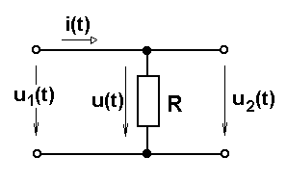
ještě dva důležité pojmy
Energie &výkon signálu
jsou odvozeny z primární představy signálu, reprezentovaného elektrickými veličinami, elektrickým napětím, příp. proudem. Na základě fyzikálních zákonitostí platí, že okamžitá výkon p(t) v čase t, vykonaný na reálném odporu R je roven součinu okamžitého napětí na odporu a proudu, jím protékajícím, tedy
p(t) = u(t).i(t)
Podle Ohmova zákona je
u(t) = R.i(t)
a po dosazení můžeme psát, že
p(t) = R.i(t).i(t) = R.i²(t) = u(t).u(t)/R = u²(t)/R.
Když je R = 1 Ω, se vztah zjednoduší na
A(t) = i²(t) = u²(t)

Slide 45
ještě dva důležité pojmy
Energie &výkon signálu
celková práce (energie) vykonaná (spotřebovaná) za čas T na jednotkovém odporu je
Na základě této rozvahy definujeme obecně energii spojitého signálu x(t) vztahem
a pro diskrétní signál x(nT_{vz})

Slide 46
ještě dva důležité pojmy
Energie &výkon signálu
Výkon je práce (energie) vykonaná (spotřebovaná) za časovou jednotku, tj.
a z toho a
Nebo v normalizovaném diskrétním tvaru
Pokud se energie kumuluje v nekonečně dlouhém časovém intervalu, pak se vztahy modifikují do tvaru
a
příp.

Slide 47
ZÁKLADNÍ OPERACE SE SIGNÁLY
OPERACE S JEDNOU FUNKCÍ
násobení konstantou
x(t) ~ A.x(t),
A=2

Slide 48
ZÁKLADNÍ OPERACE SE SIGNÁLY
OPERACE S JEDNOU FUNKCÍ
změna časového měřítka
x(t) ~ x(mt),
kde m je kladné reálné číslo
m > 1 – časová komprese;
m < 1 – časová expanze
m = 1 – nic se neděje

Slide 49
ZÁKLADNÍ OPERACE SE SIGNÁLY
OPERACE S JEDNOU FUNKCÍ
změna časového měřítka
x(t) ~ x(mt),
kde m je kladné reálné číslo
m > 1 – časová komprese;
m < 1 – časová expanze
m = 1 – nic se neděje
a) originál; b) k=2; c) k=2/3

Slide 50
ZÁKLADNÍ OPERACE SE SIGNÁLY
OPERACE S JEDNOU FUNKCÍ
posunutí v čase
x(t) ~ x(t+τ),
τ je reálné, od nuly různé číslo;
τ > 0 – ?

Slide 51
ZÁKLADNÍ OPERACE SE SIGNÁLY
OPERACE S JEDNOU FUNKCÍ
posunutí v čase
x(t) ~ x(t+τ),
τ je reálné, od nuly různé číslo;
τ > 0 – zpoždění
a) originál x(t); b) funkce x(t-1); c) funkce x(t+1);

Slide 52
ZÁKLADNÍ OPERACE SE SIGNÁLY
OPERACE S JEDNOU FUNKCÍ
obrácení (inverze) časové osy
x(t) ~ x(-t) ,
a) originál x(t); b) funkce x(-t); c) funkce x(-t-1)

Slide 53
shrnutí
Jaké typy signálů známe (dle vlastností)?
Stacionarita, ergodicita
Definice základních signálů (jednotkový skok, impuls, harmonický signál)
Různé formy vyjádření harmonického signálu
Co je frekvenční spektrum?
Základní operace se signály

